Slide 1
Grouped Data
Grouped Data
June 2017 3H Q3
Nov 2017 1H Q5
Edexcel
SAM
2H Q5
Nov 2017 3H Q1
AQA
Spec 1
2H Q4
June 2018 2H Q17
OCR
Spec 1
3H Q4
Nov 2018 3H Q4
June 2019 3H Q3
Discrete Data

Slide 2
Grouped Data
Grouped Data
May 2017
1H Q6
Edexcel
Nov 2017
2H Q8
AQA
SAM
3H Q18
1 Marker
Nov 2017
3H Q7
OCR
Nov 2018
1H Q8
Nov 2018
2H Q6
Discrete Data

Slide 3
Grouped Data
Grouped Data
Edexcel
Practice
1H Q9
Nov 2017
3H Q3
AQA
Practice
3H Q11
Nov 2018
3H Q2
OCR
Discrete Data

Slide 4
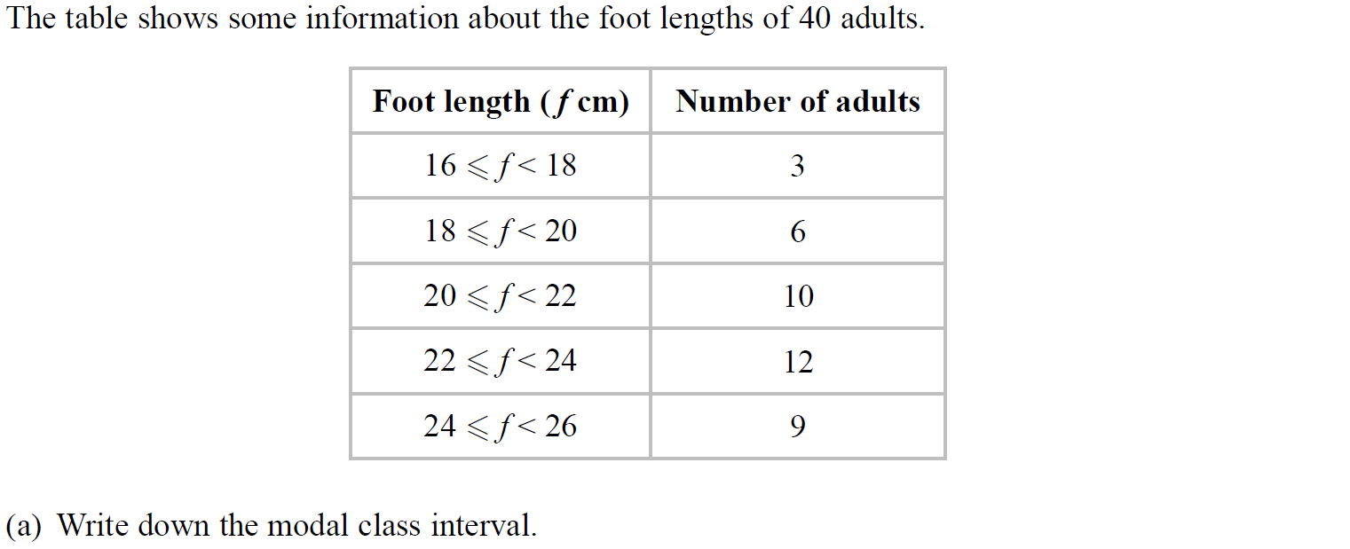
Grouped Data
SAM 2H Q5

Slide 5
Grouped Data
SAM 2H Q5
A
B

Slide 6
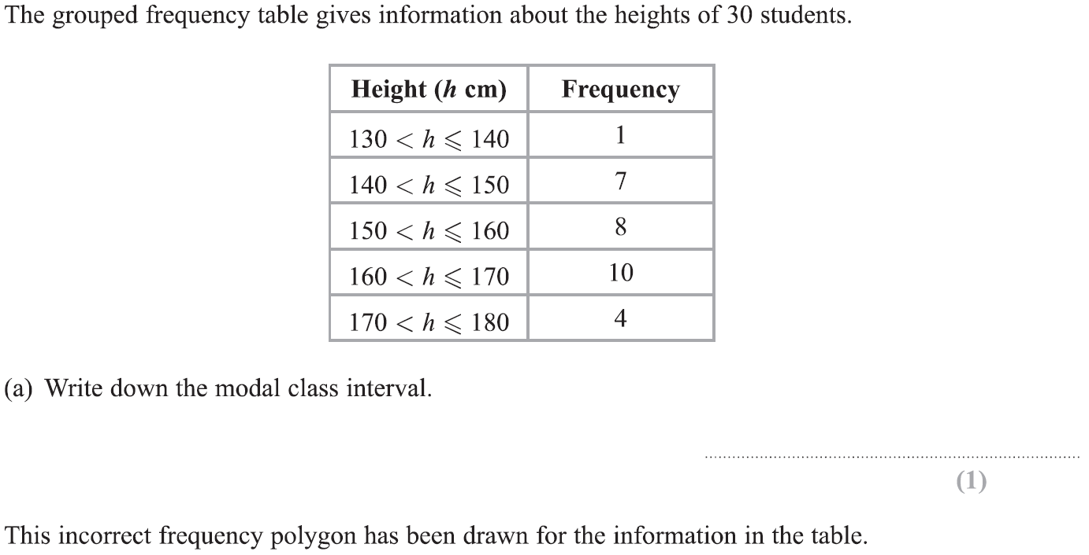
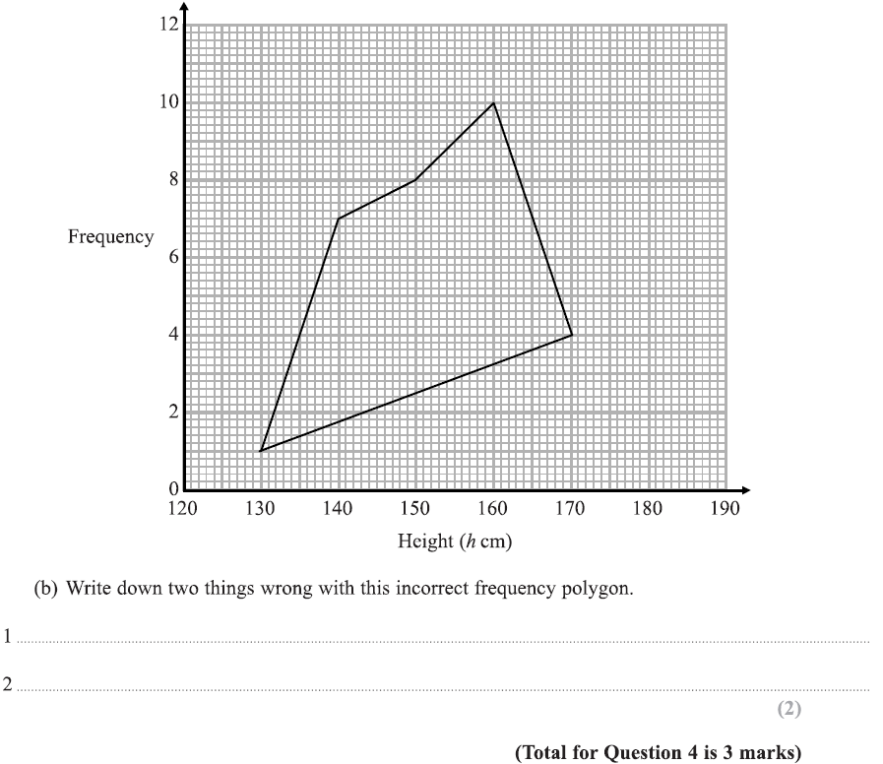
Grouped Data
Specimen Set 1 2H Q4

Slide 7
Grouped Data
Specimen Set 1 2H Q4
A
B

Slide 8
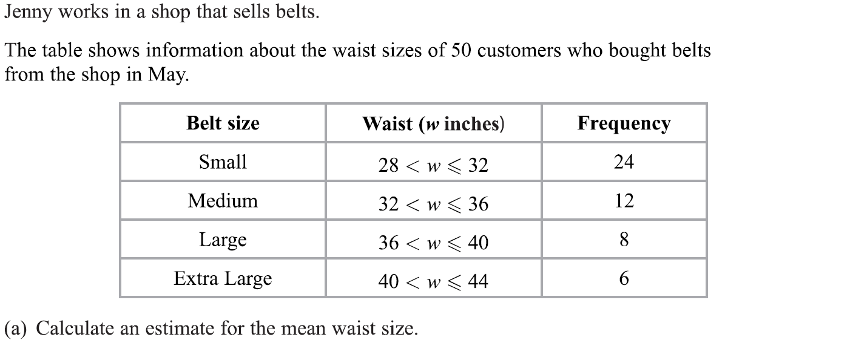
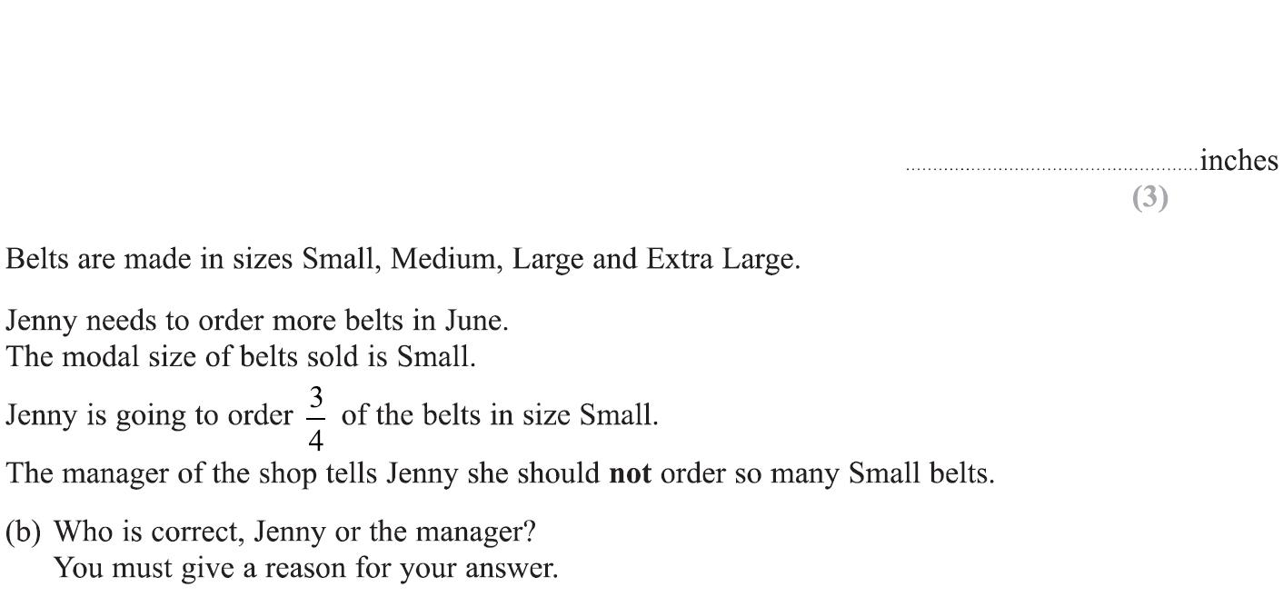
Grouped Data
Specimen Set 1 3H Q4

Slide 9
Grouped Data
Specimen Set 1 3H Q4
A
B

Slide 10
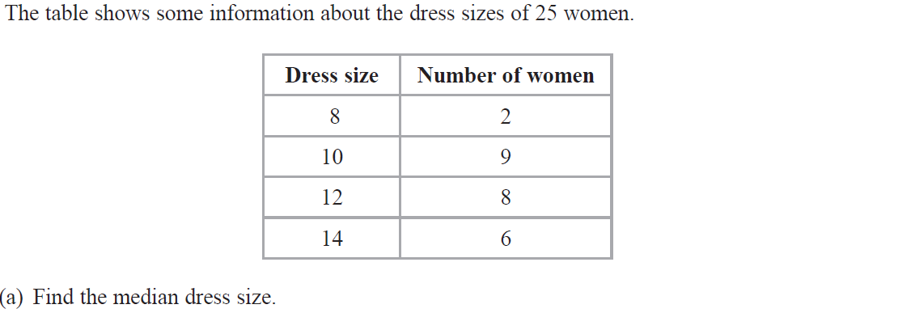
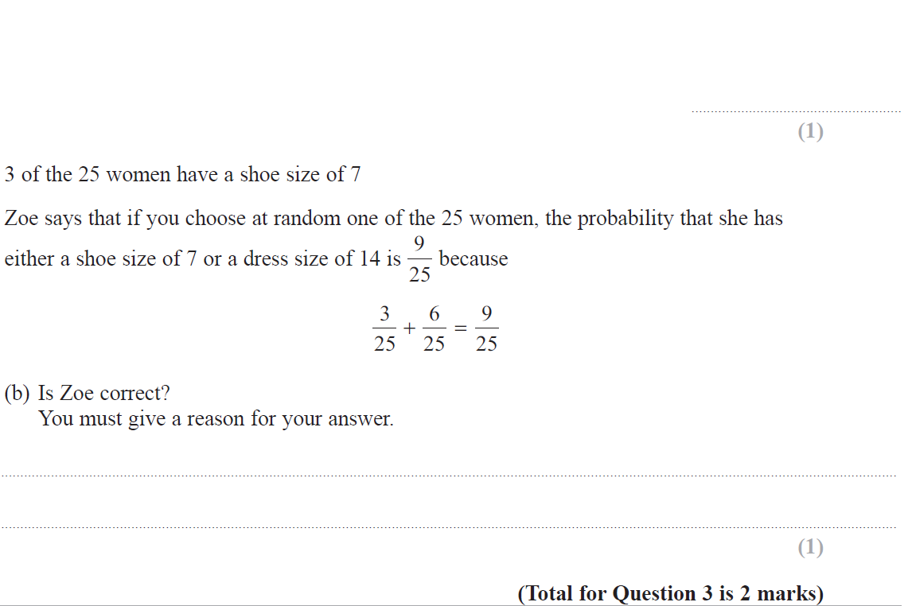
Grouped Data
June 2017 3H Q3

Slide 11
Grouped Data
June 2017 3H Q3
A
B

Slide 12
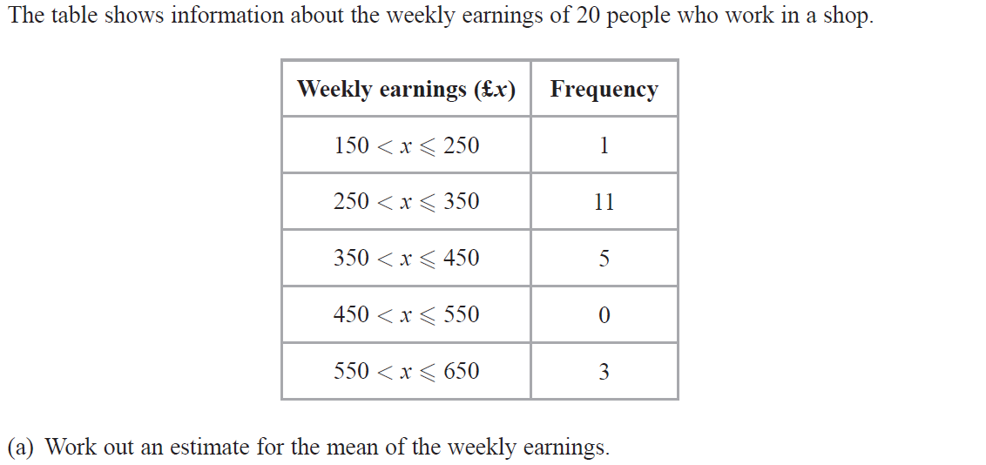
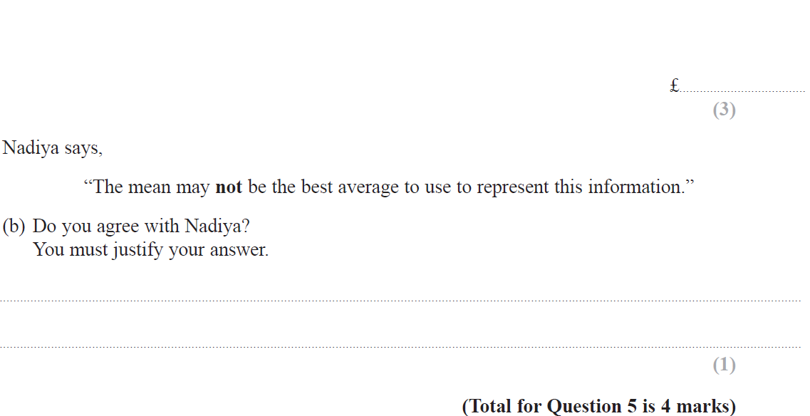
Grouped Data
Nov 2017 1H Q5

Slide 13
Grouped Data
Nov 2017 1H Q5
A
B

Slide 14
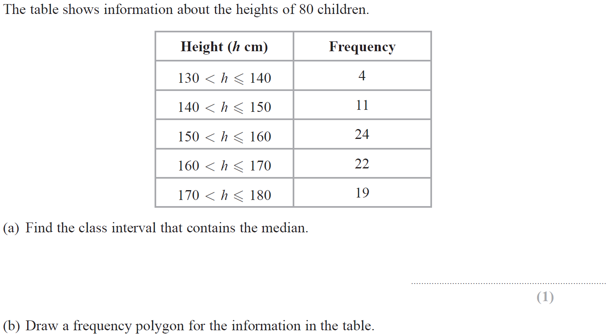
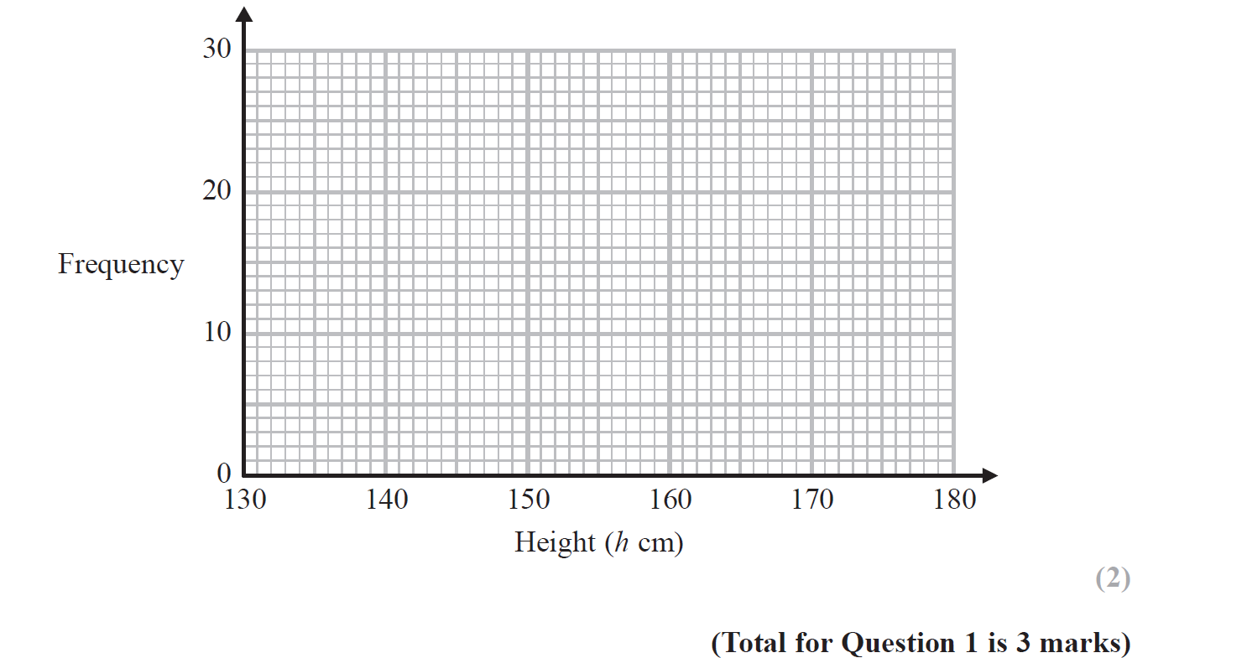
Grouped Data
Nov 2017 3H Q1
Reveal Graph (b)

Slide 15
Grouped Data
Nov 2017 3H Q1
A
B

Slide 16
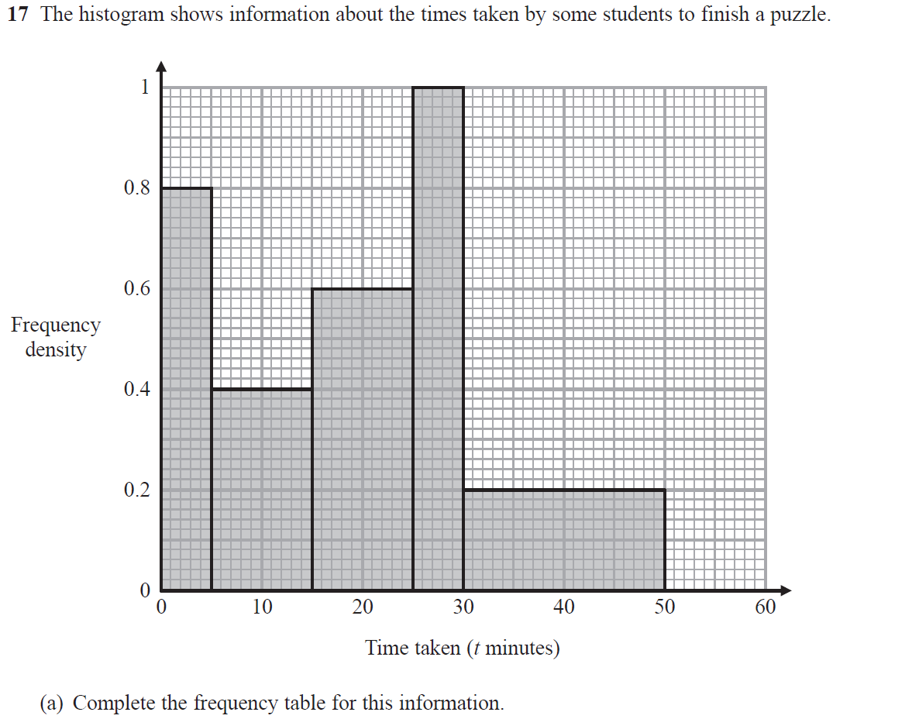
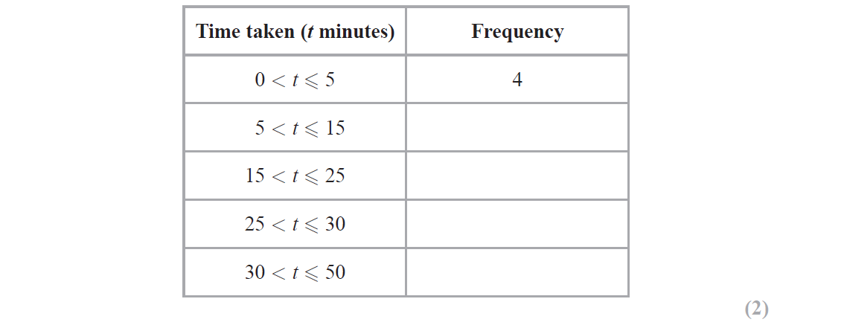
Grouped Data
June 2018 2H Q17

Slide 17
Grouped Data
June 2018 2H Q17
A
B

Slide 18
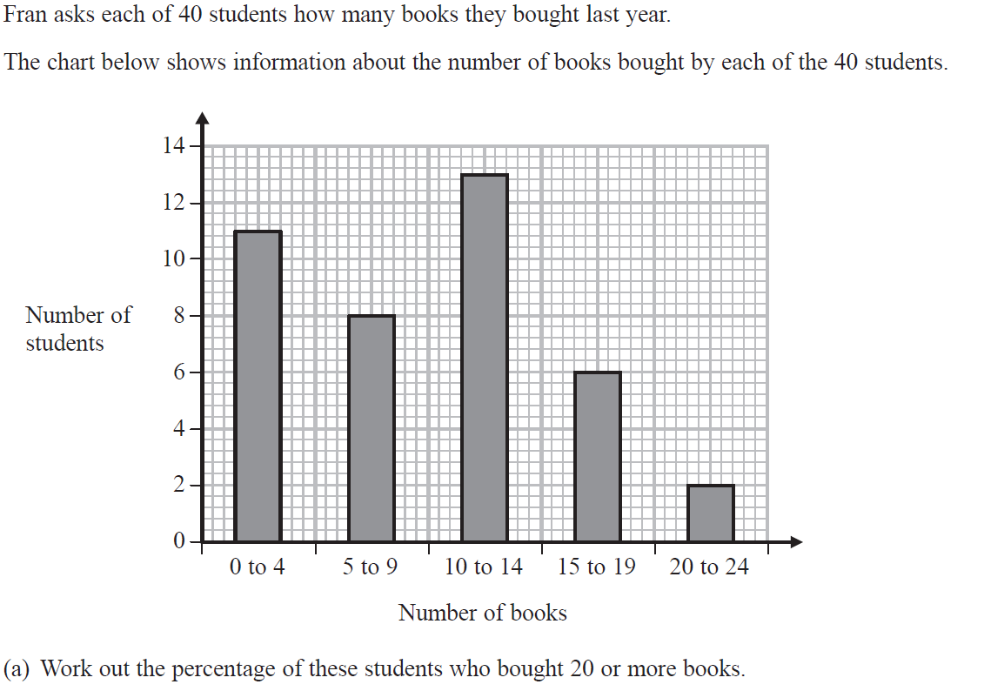
Grouped Data
Nov 2018 3H Q4

Slide 19
Grouped Data
Nov 2018 3H Q4
A
B

Slide 20
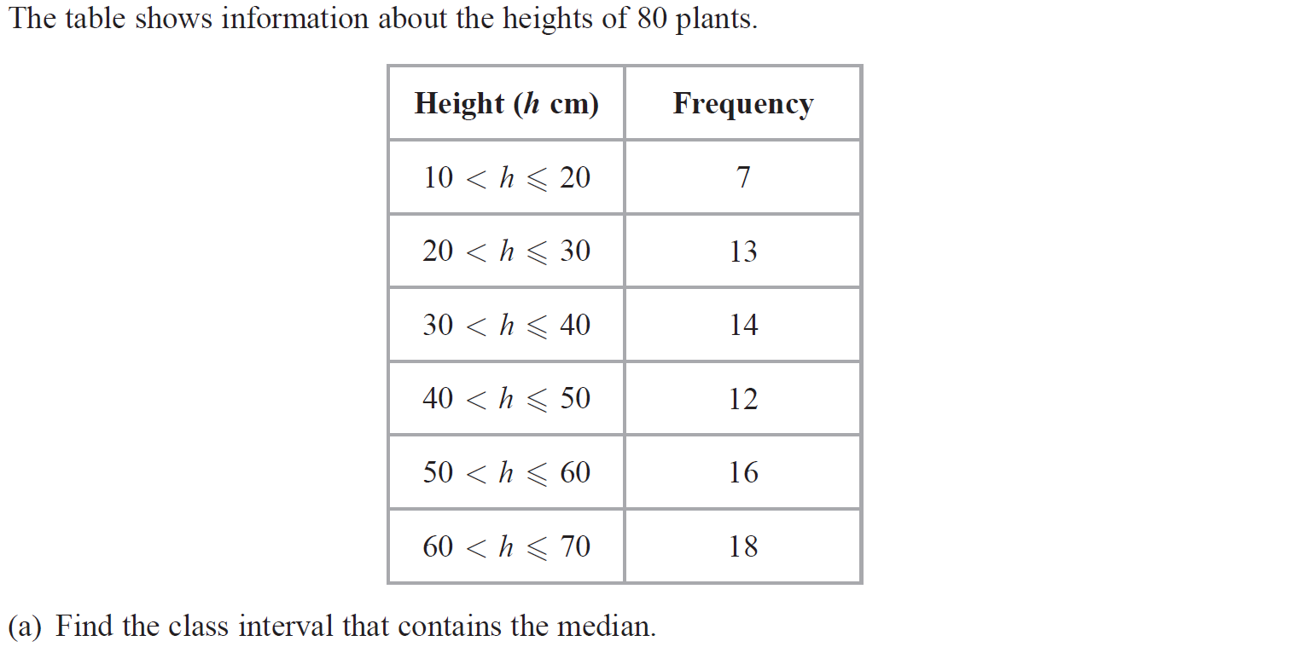
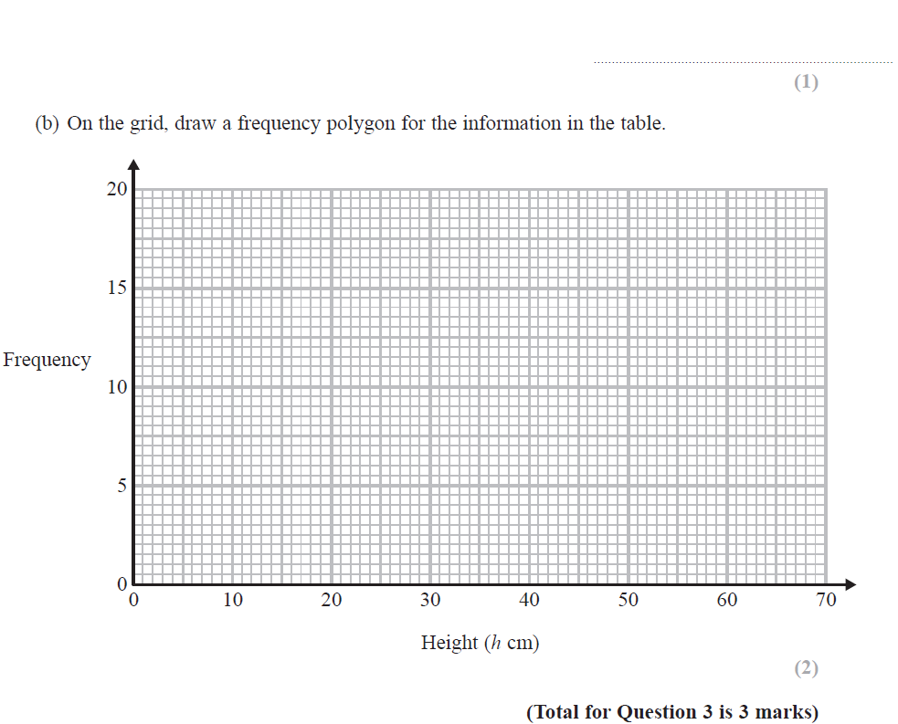
Grouped Data
June 2019 3H Q3

Slide 21
Grouped Data
June 2019 3H Q3
A
B
A SF
B SF

Slide 22
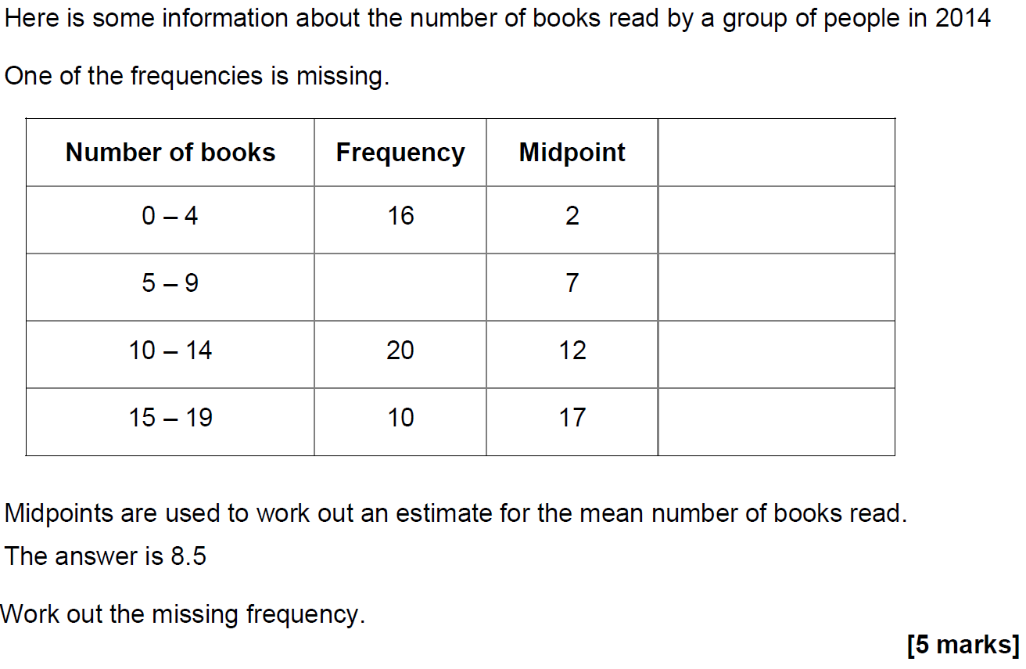
Grouped Data
SAM 3H Q18

Slide 23
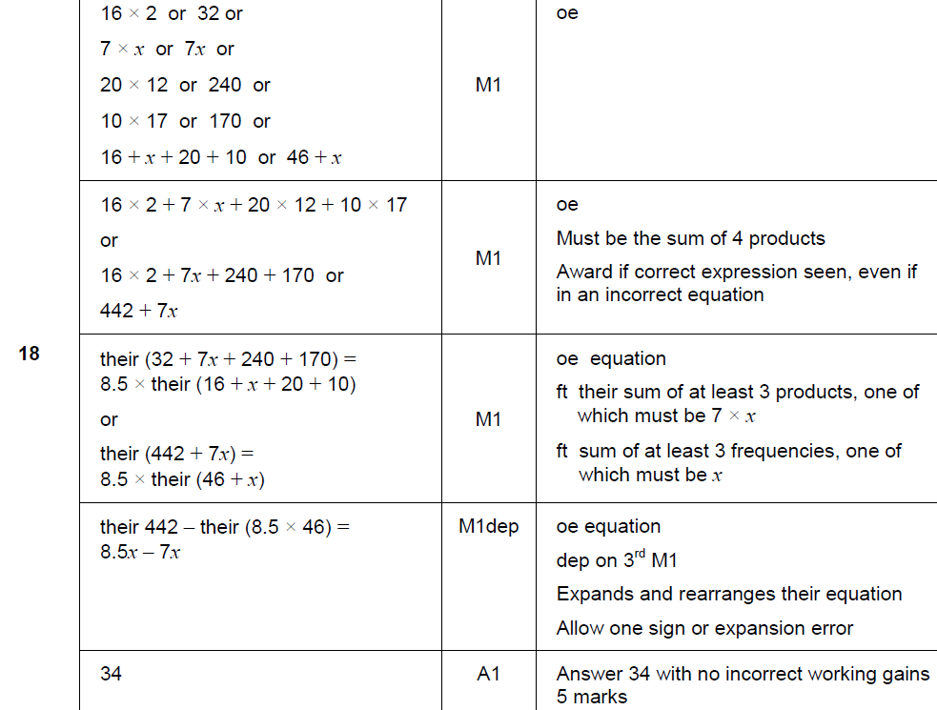
Grouped Data
SAM 3H Q18
A

Slide 24
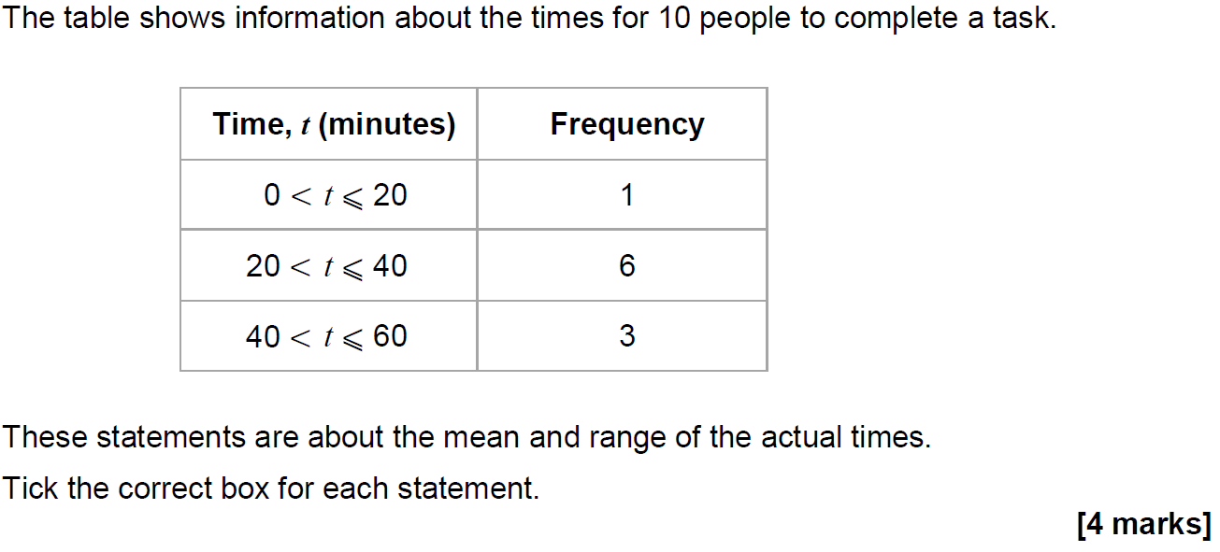
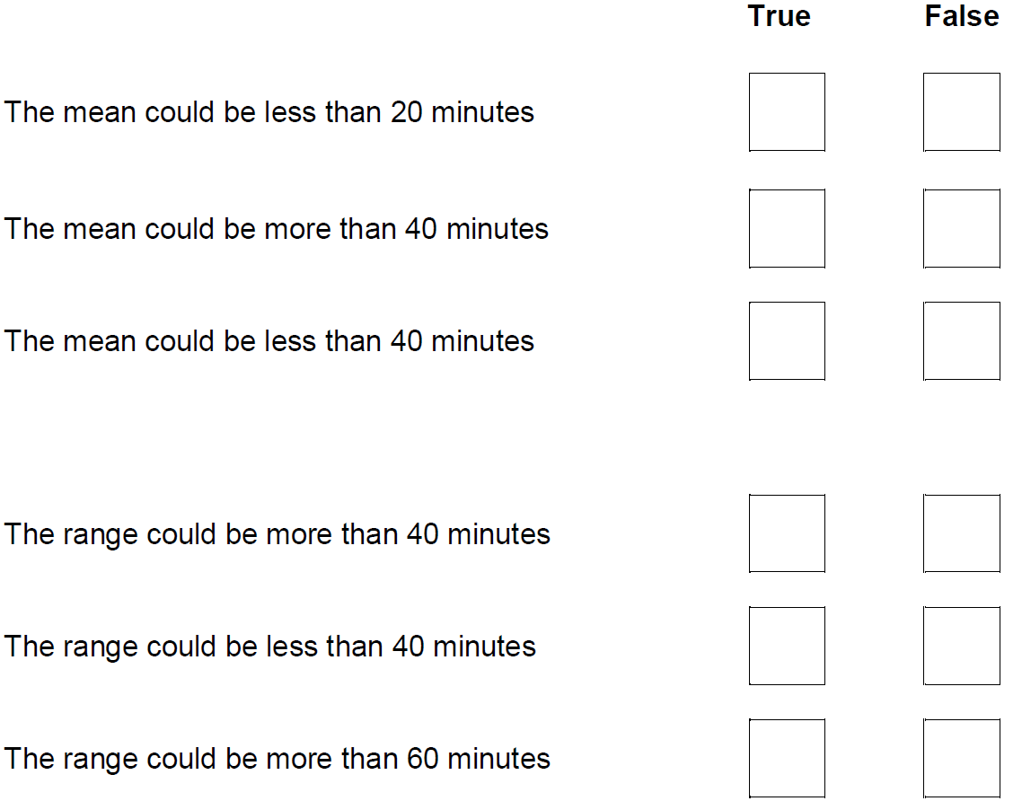
Grouped Data
May 2017 1H Q6

Slide 25
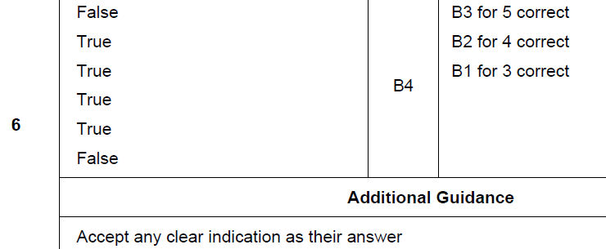
Grouped Data
May 2017 1H Q6
A

Slide 26
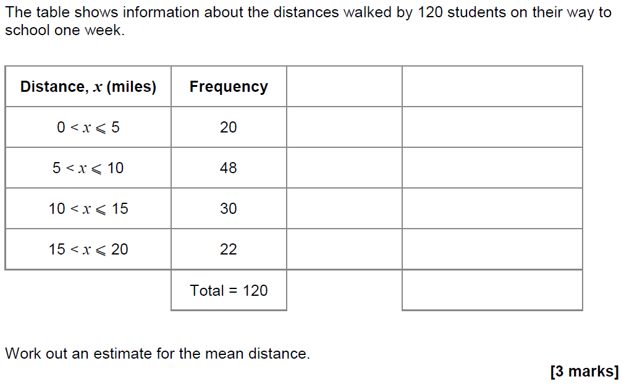
Grouped Data
Nov 2017 2H Q8

Slide 27
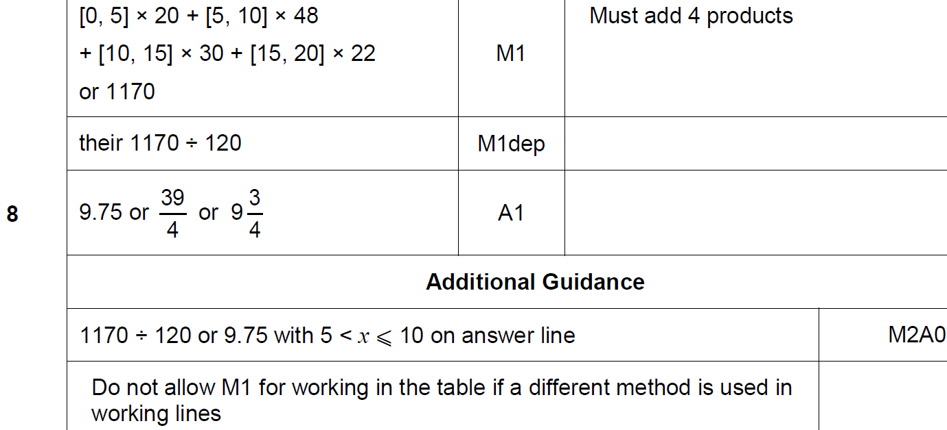
Grouped Data
Nov 2017 2H Q8
A

Slide 28
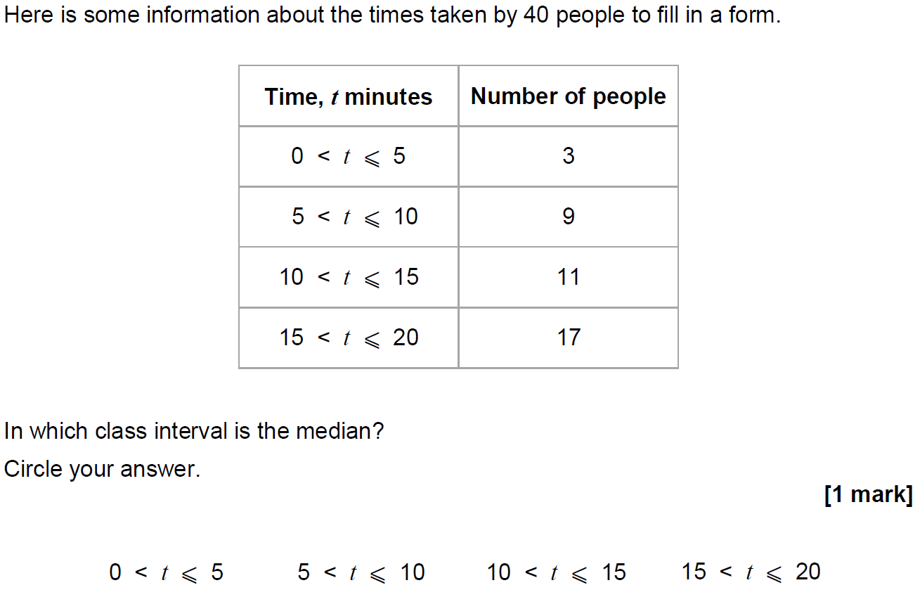
Grouped Data
Nov 2017 3H Q7

Slide 29
Grouped Data
Nov 2017 3H Q7
A

Slide 30
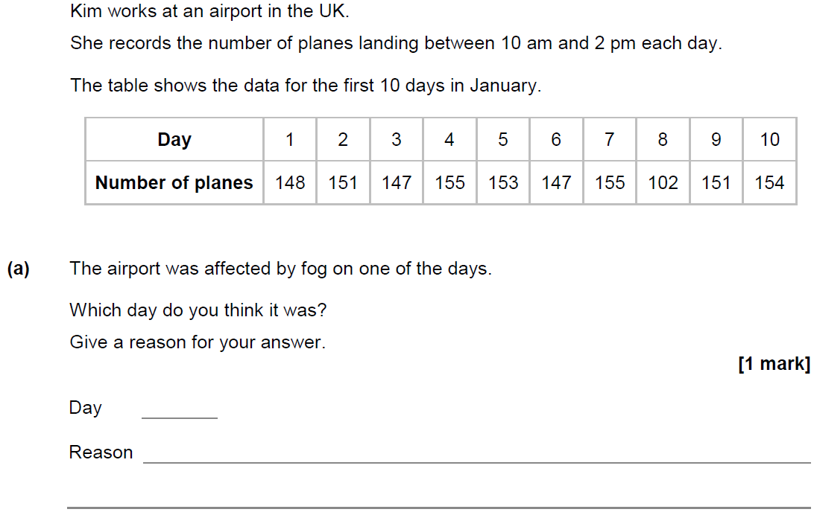
Grouped Data
Nov 2018 1H Q8

Slide 31
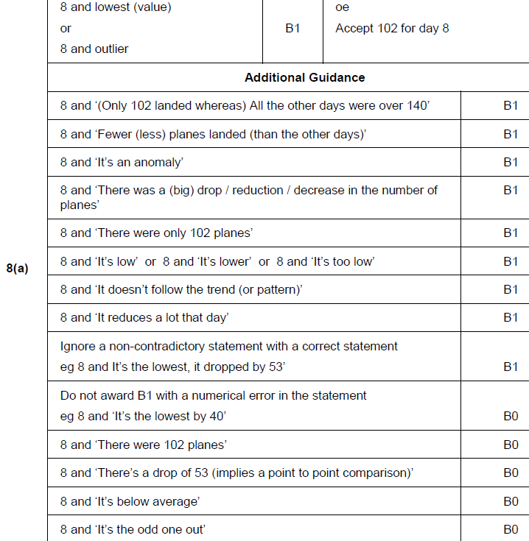
Grouped Data
Nov 2018 1H Q8
A

Slide 32
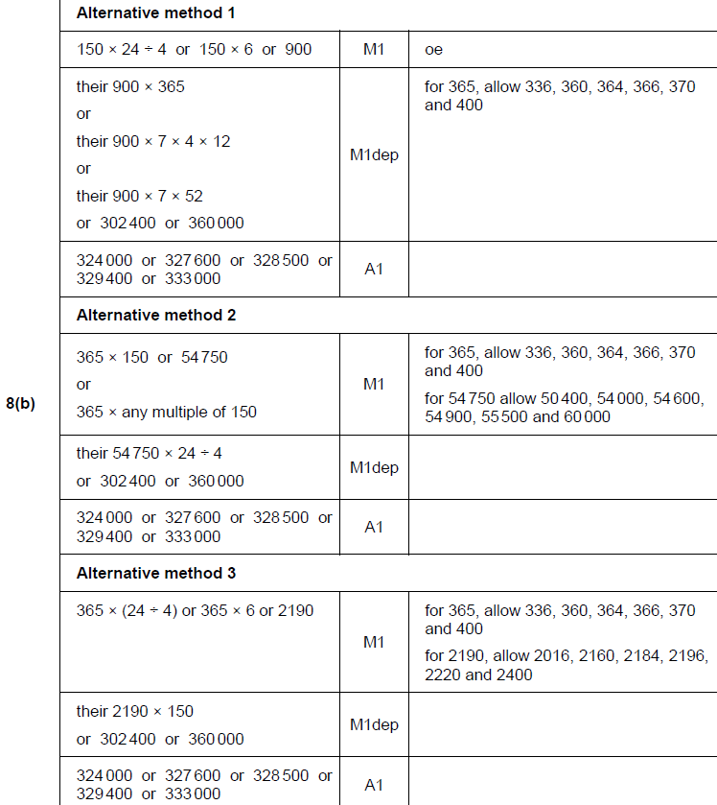
Grouped Data
Nov 2018 1H Q8
B

Slide 33
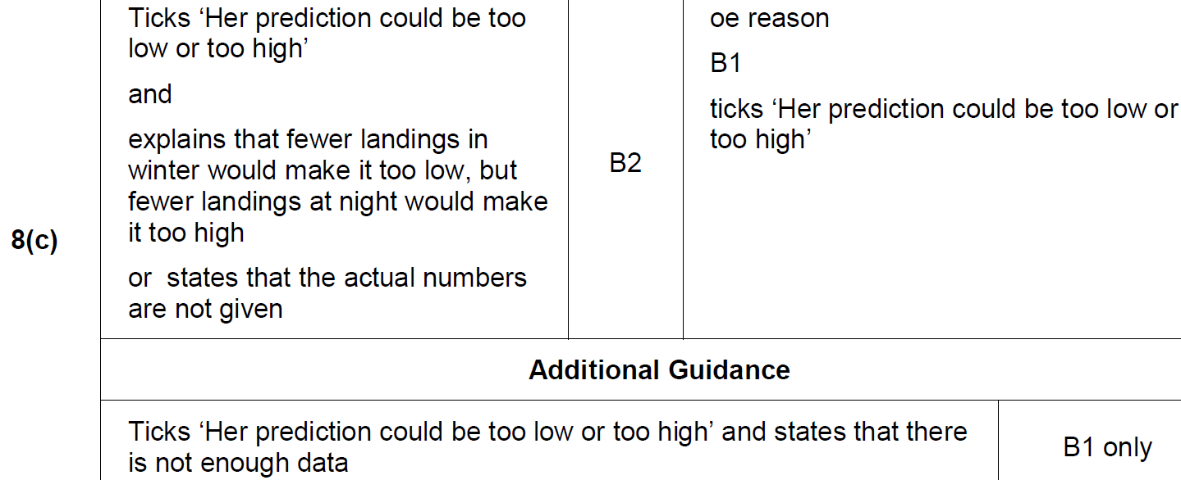
Grouped Data
Nov 2018 1H Q8
C

Slide 34
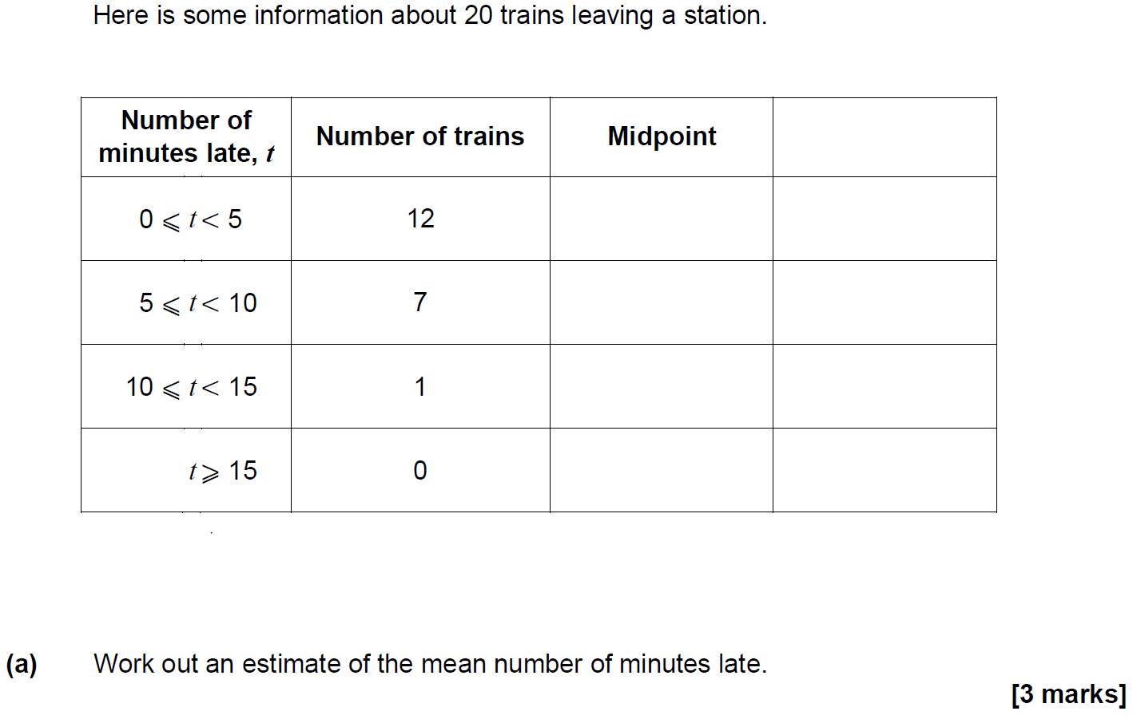
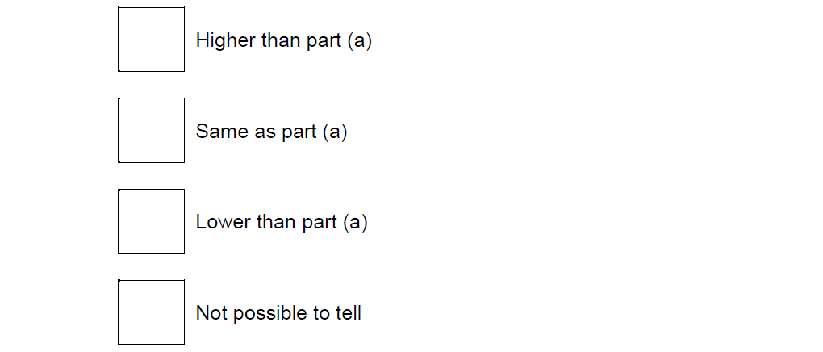
Grouped Data
Nov 2018 2H Q6

Slide 35
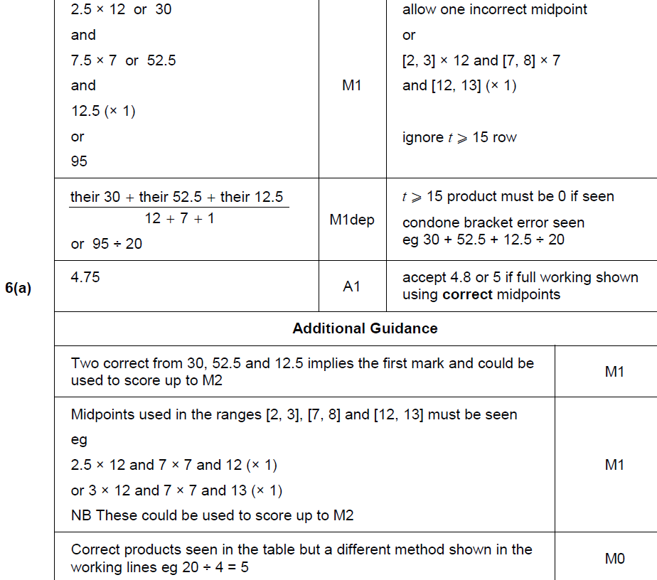
Grouped Data
Nov 2018 2H Q6
A

Slide 36
Grouped Data
Nov 2018 2H Q6
B

Slide 37
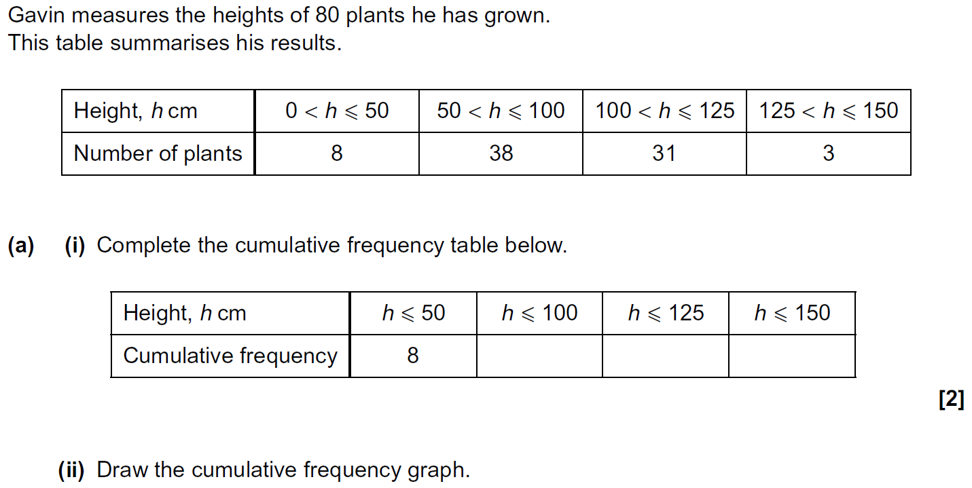
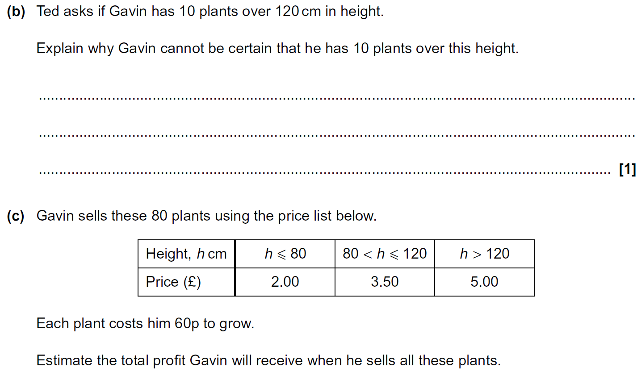
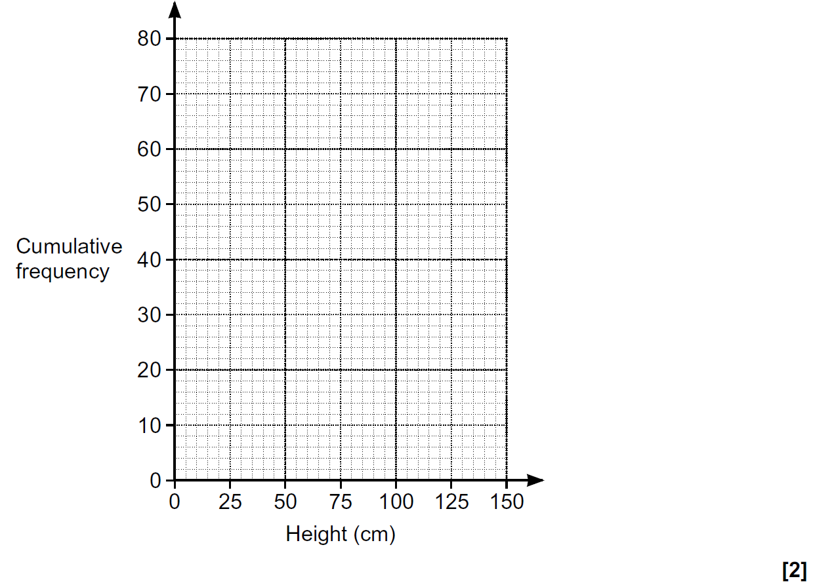
Grouped Data
Practice 1H Q9

Slide 38
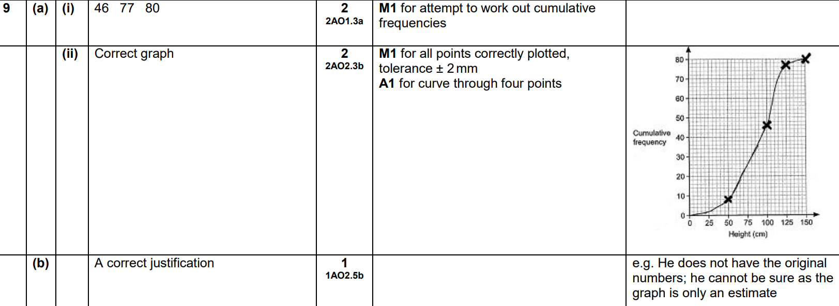
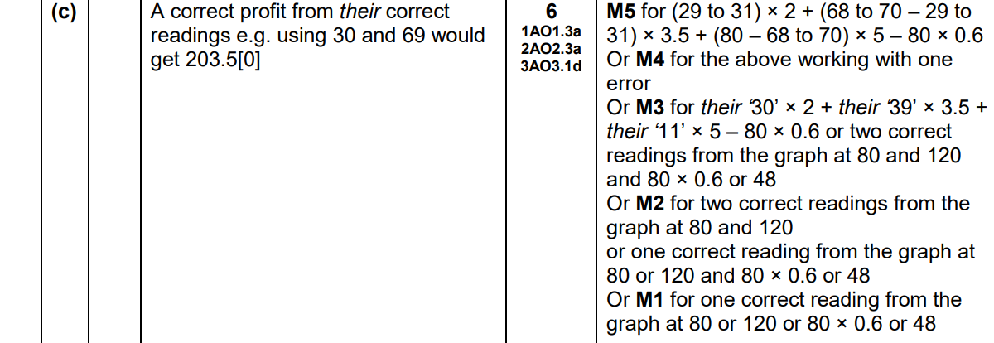
Grouped Data
Practice 1H Q9
A (i)
A (ii)
B
C

Slide 39
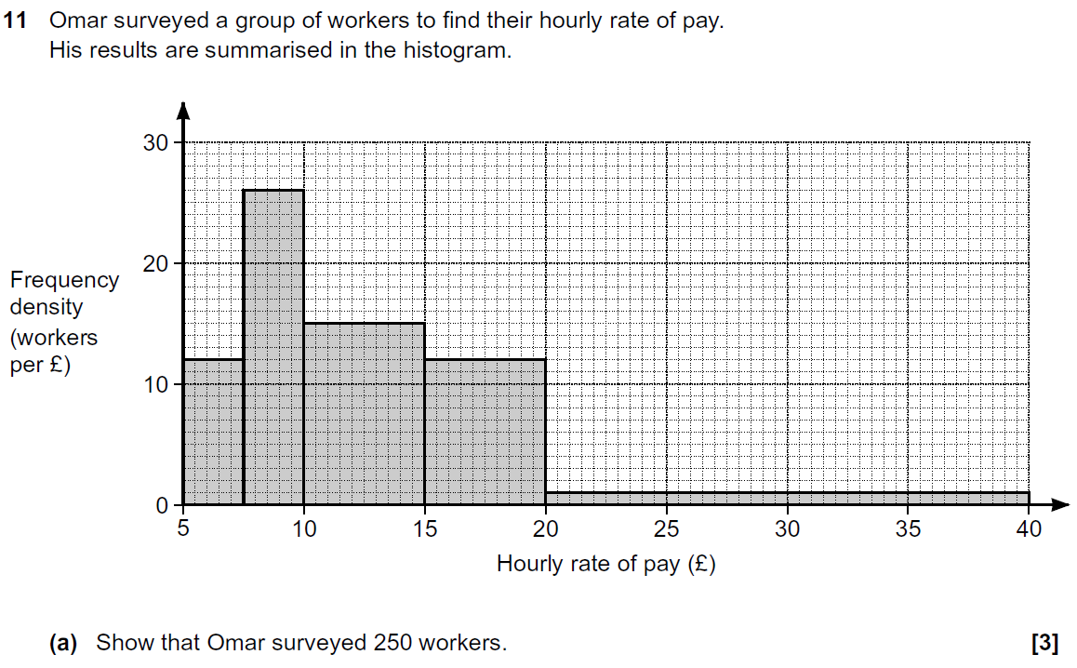
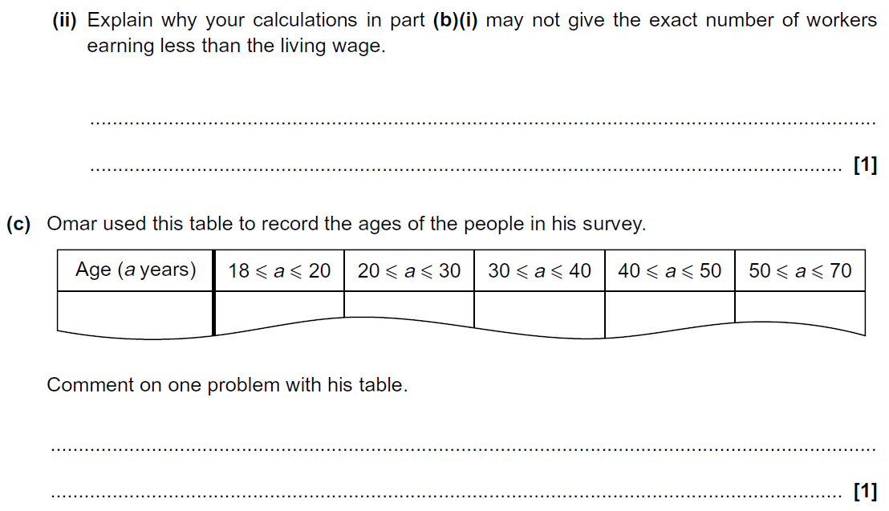
Grouped Data
Practice 3H Q11

Slide 40
Grouped Data
Practice 3H Q11
A
B (i)
B (ii)
C

Slide 41
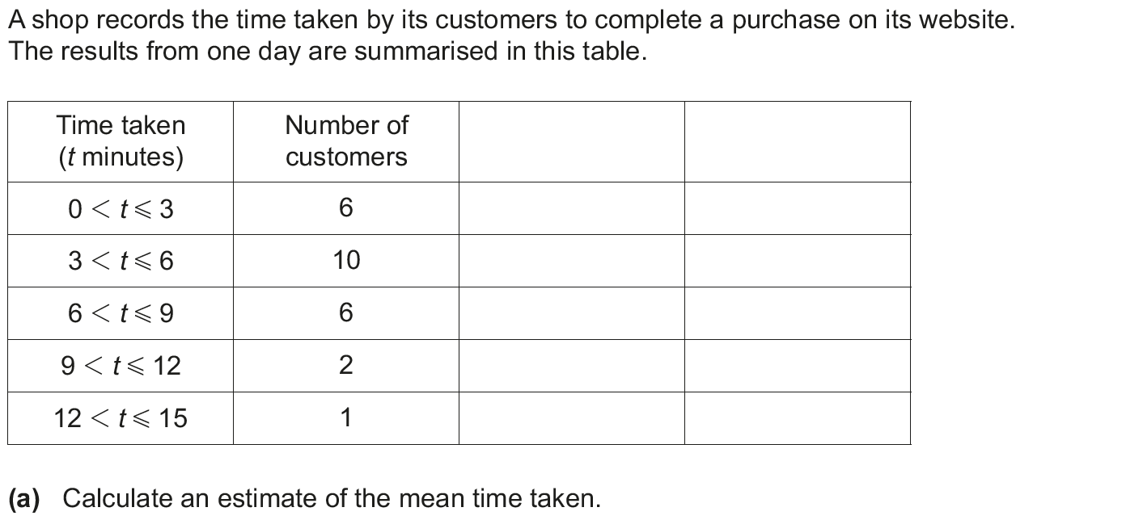
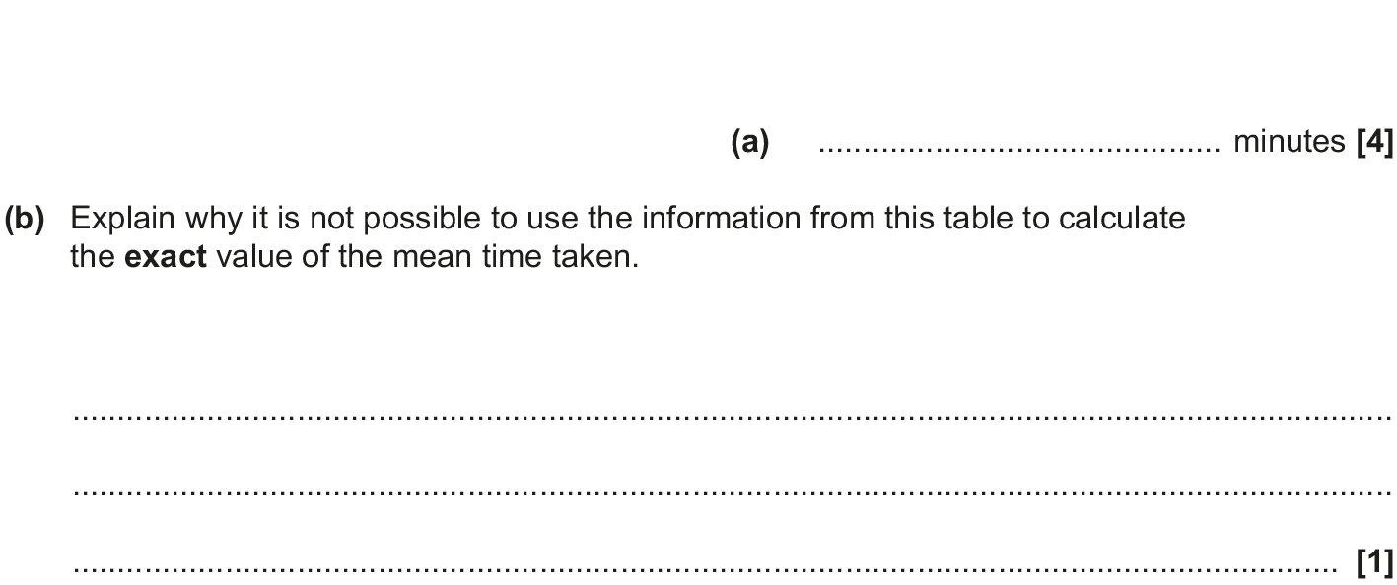
Grouped Data
Nov 2017 3H Q3

Slide 42
Grouped Data
Nov 2017 3H Q3
A
B

Slide 43
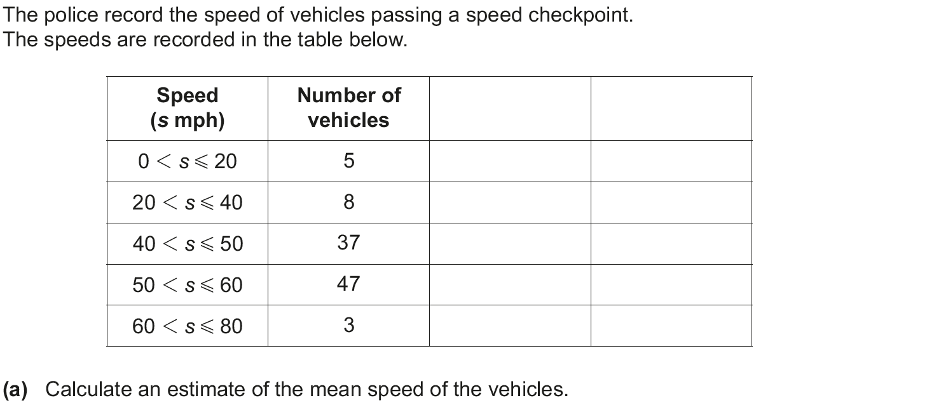
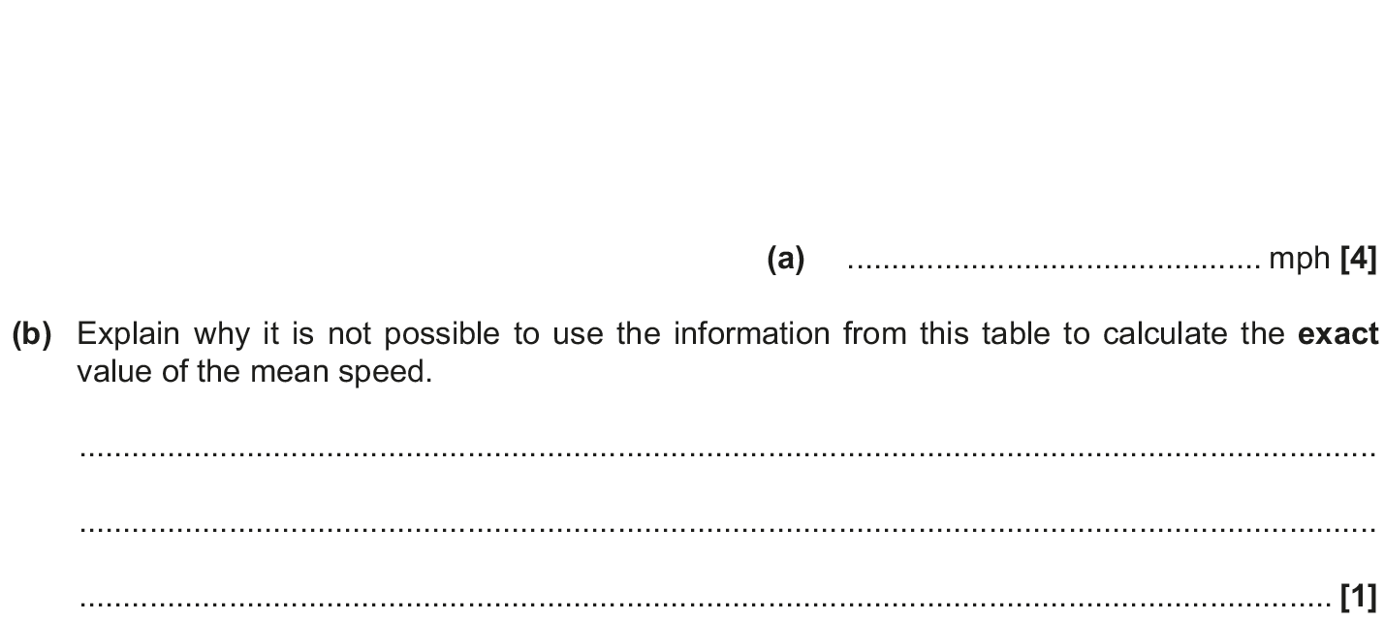
Grouped Data
Nov 2018 3H Q2

Slide 44
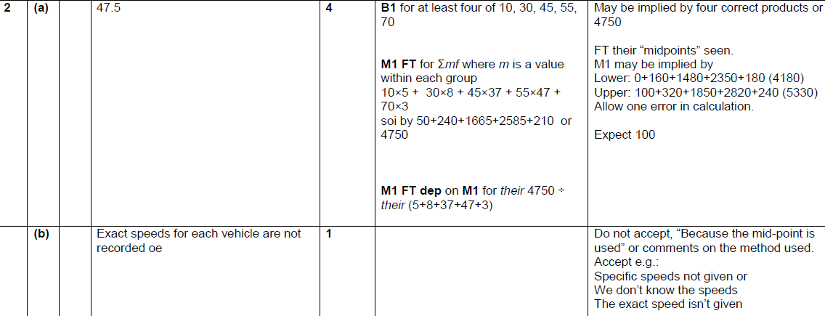
Grouped Data
Nov 2018 3H Q2
A
B

